Slide 1
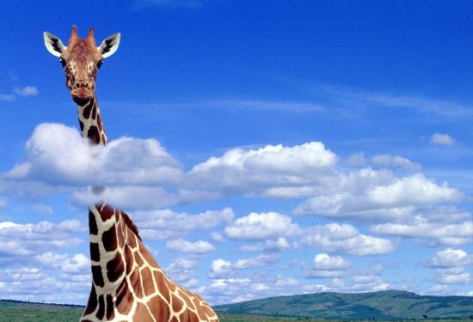
Интернет – справочник для детей. «Группы животных»

Slide 2
Звери
Птицы
Земноводные
Пресмыкающиеся
Рыбы
Насекомые
Паукообразные
Ракообразные

Slide 3
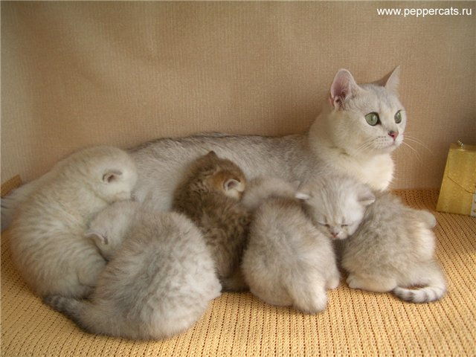
Звери
Тело покрыто шерстью. Детёнышей кормят молоком.

Slide 4
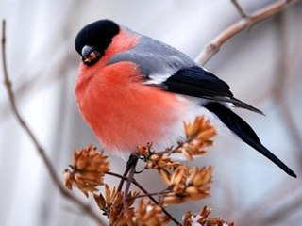
Птицы
Тело покрыто перьями.

Slide 5
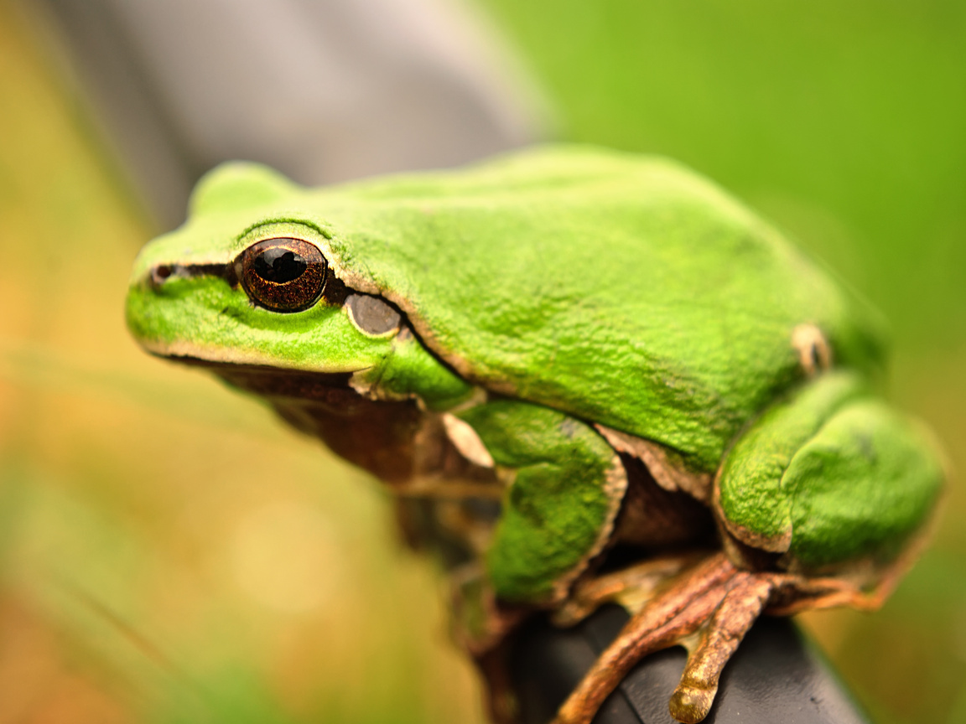
Земноводные
Часть жизни живут на суше, часть — в воде. Кожа голая, нежная.

Slide 6
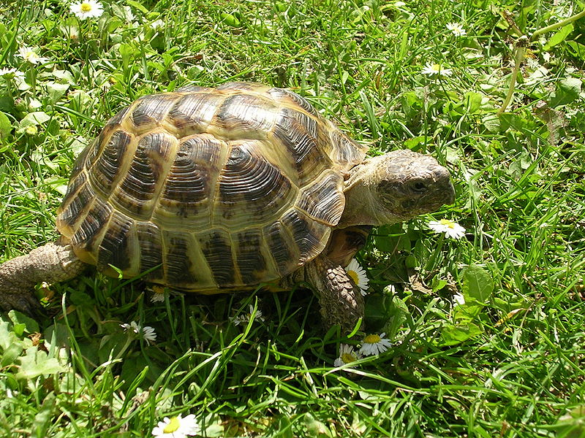
Пресмыкающиеся
Тело покрыто сухими чешуйками или панцирем.

Slide 7
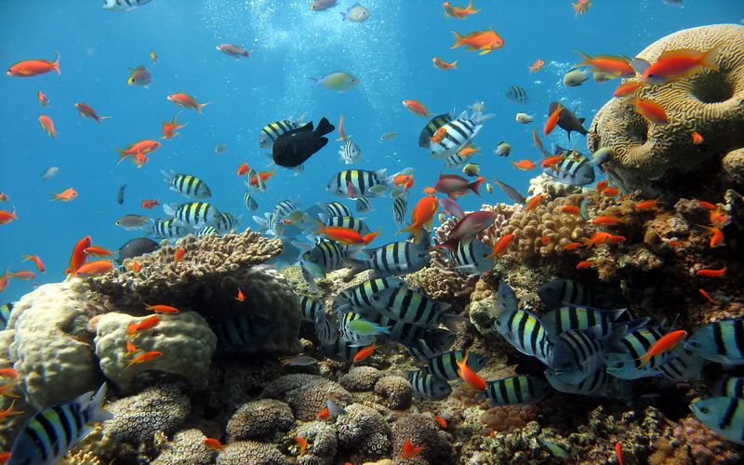
Рыбы
Живут в воде, тело покрыто чешуёй, передвигается при помощи плавников, дышат жабрами.

Slide 8
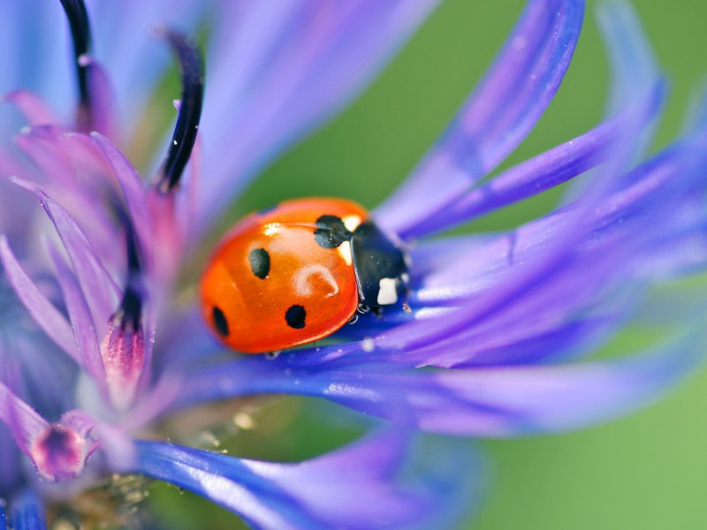
Насекомые
Имеют шесть ног.

Slide 9
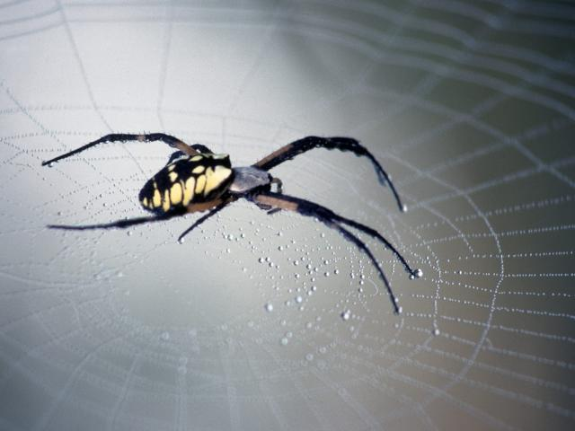
Паукообразные
Имеют восемь ног.

Slide 10
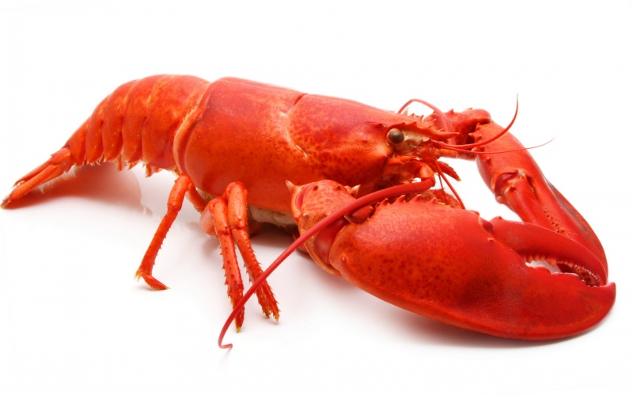
Ракообразные
Крупная группа членистоногих, в настоящее время рассматриваемая в ранге подтипа. К ракообразным относятся такие широко известные животные, как крабы, омары, речной рак, креветки и криль.

